Slide 1
Notas del Presentador
Ponga la presentación de las diapositivas en “Modo Presentación”
Presentación de las diapositivas > Desde el principio
Navegue usando los “áreas (imágenes) resaltadas” con hipervínculos y los botones morados
Desaplace el cursor y haga clic en un “área resaltada” para avanzar a la diapositiva de ese problema
En cada diapositiva que muestra el problema
Haga clic nuevamente para mostrar el cuadro de texto
Haga clic en el botón “Siguiente” para volver a la diapositiva de la imagen principal
Haga clic en el botón “Finalizar” para avanzar a la diapositiva de reflexión
Por favor, no realice ninguna edición en esta presentación

Slide 2
¿Qué está mal con esta imagen? Sala ambulatoria
Table Talk with MDH Project Firstline
Recursos interactivos

Slide 3
¿Qué está mal en esta foto?
Los trabajadores de la salud deben estar especialmente conscientes de dónde se encuentran los microbios y cómo pueden propagarse a las superficies y a las personas. Podemos ayudar a detener las infecciones cuando reconocemos el riesgo de propagación de microbios.
En esta sala ambulatoria, seleccione cuatro problemas que deben solucionarse para reducir la propagación de microbios.
Finalizar

Slide 4
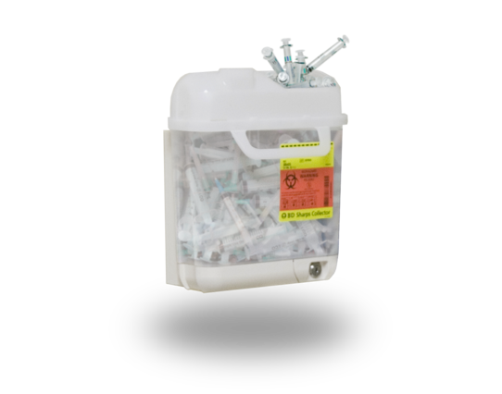
Contenedor de objetos punzantes desbordado
Siguiente
Cuando los contenedores de objetos punzantes se llenan en exceso, aumenta el riesgo de pincharse accidentalmente con una aguja sucia o un instrumento afilado. Retire o sustituya los contenedores de objetos punzantes de uso frecuente con frecuencia y antes de que se llenen demasiado.

Slide 5
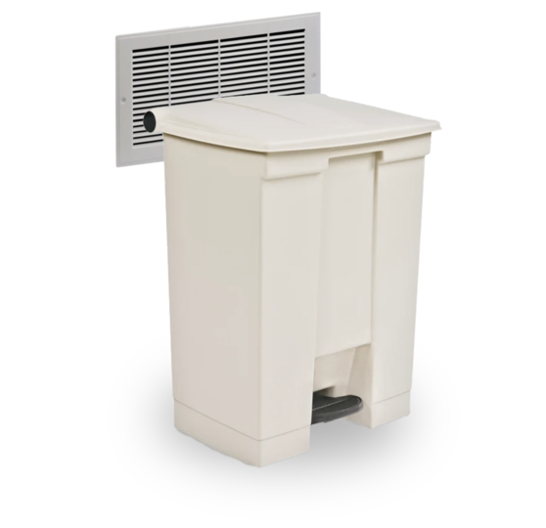
Bloqueo de una ventilación
Siguiente
Una ventilación bloqueada puede disminuir la capacidad del sistema de circulación de aire para sustituir el aire de una habitación por aire nuevo y limpio.
Si ve una salida de aire bloqueada por algo móvil, como una silla o un recipiente de basura, mueva el objeto para mejorar la ventilación. Si un conducto de ventilación está bloqueado por otra cosa, como los armarios, notifique a un supervisor o a la persona encargada de la zona.

Slide 6
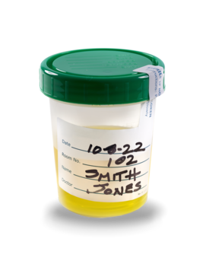
Muestra de orina sin bolsa de riesgo biológico
Siguiente
Cuando se recoge la muestra de un paciente, los fluidos corporales y los microbios pueden llegar fácilmente al exterior del recipiente y propagarse. Estas muestras deben colocarse en una bolsa de riesgo biológico para evitar la propagación de microbios.

Slide 7
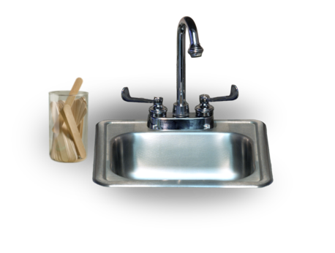
Colocar los suministros cerca del lavabo
Siguiente
El agua del grifo está limpia, pero no es estéril. Los lugares que se mojan con frecuencia con el agua del grifo o que son rociados por ésta, como los lavabos y los mesones alrededor de los lavabos, pueden ser un riesgo de propagación de los microbios del agua. Por eso es importante mantener el material de salud alejado del agua.

Slide 8
Reflexión
¡Bien hecho! Gracias por explorar este entorno de la atención médica e identificar los problemas de control de infecciones.
¿Se ha encontrado con ellos en su lugar de trabajo?
Si es así, ¿por qué cree que son tan comunes? ¿Qué podemos hacer para detenerlos?

Slide 9
Recursos
MDH Project Firstline www.health.mn.gov/projectfirstline
CDC PFL Interactive Resources
CDC Interactive Resources: What’s Wrong with This Picture? Outpatient Exam Room
CDC Project Firstline (cdc.gov) | Facebook | Twitter
Subscribe to CDC Project Firstline e-mails
Subscribe to MDH Project Firstline Mailing List
Minnesota Department of Health (@mnhealth)| Facebook
Minnesota Department of Health (@mnhealth)| Twitter
Minnesota Department of Health (@mnhealth) | LinkedIn
Minnesota Department of Health (@mnhealth)| Instagram

Slide 10
Preguntas

